Slide 3
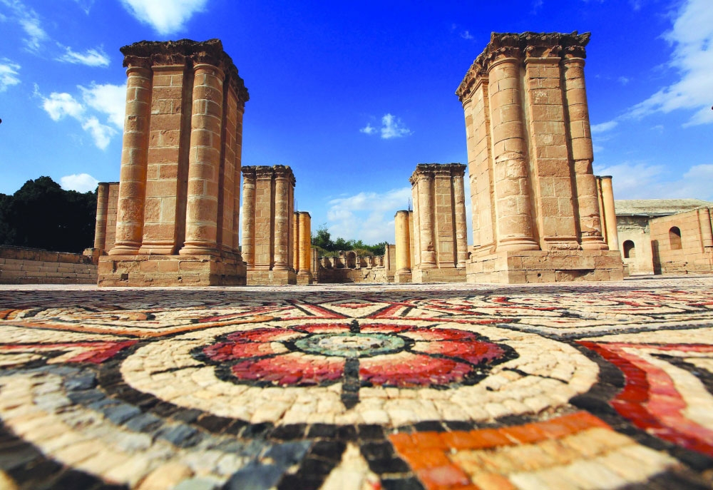
قصر هشام
طارق صوفان

Slide 4
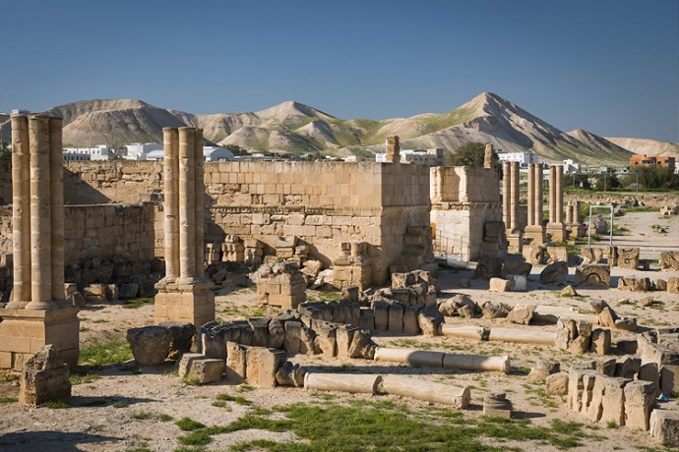
أين يقع قصر هشام؟
يقع قصر هشام في فلسطين على بعد 5 كيلومتر إلى الشمال من مدينة أريحا

Slide 5
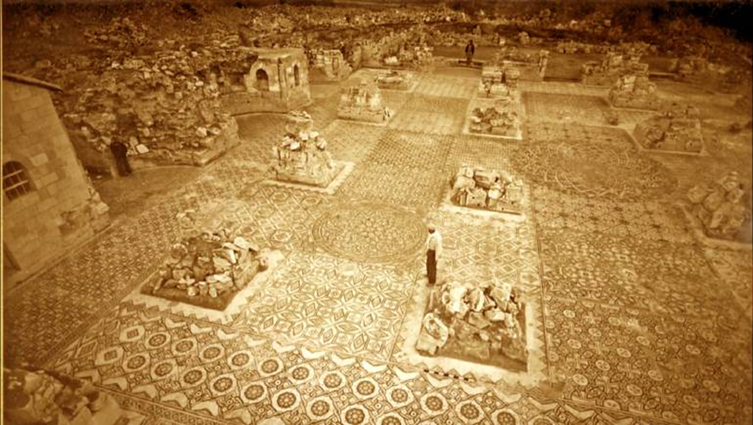
تاريخ المكان
كان هذا القصر الذي شيده الخليفة الأموي هشام بن عبد الملك سنة 724 –743 م والوليد بن يزيد743 – 744 م مقرا للدولة، فمن المعروف أن السلالة الأموية الإسلامية قد حكمت إمبراطورية تمتد من الهند إلى فرنسا، وكما هو الحال مع معظم الخلفاء المسلمين فقد فضل الخليفة هشام بن عبد الملك حرية الصحراء على حياة المدينة في العاصمة دمشق.

Slide 6
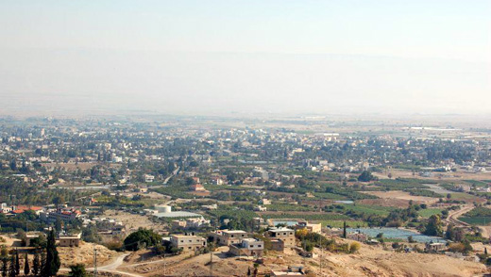
لماذا اختار الخليفة مدينة اريحا لبناء القصر
اختار هذه المدينة لمناخها الدافئ في الشتاء وفضل العيش في حرية الصحراء على العيش في المدينة دمشق

Slide 7
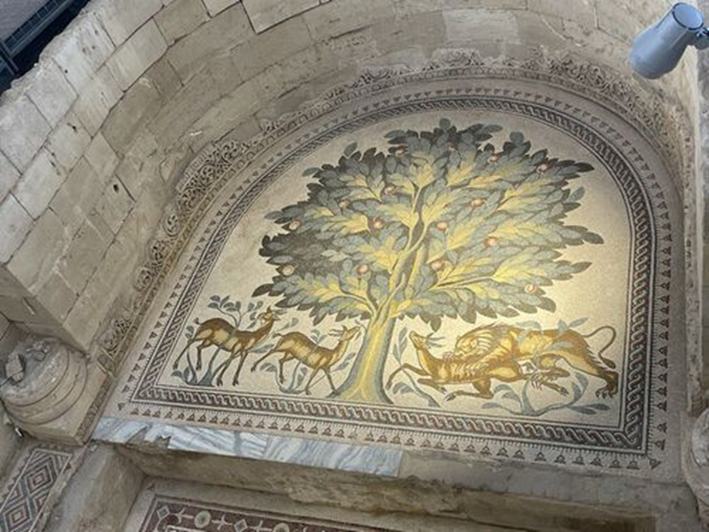
من ماذا يتكون هذا القصر؟
يتكون القصر من مجموعة من البنايات والحمامات والجوامع وقاعات مليئة بالأعمدة الأثرية، وتعتبر الفسيفساء والزخارف والحلي التي من الأمثلة الرائعة للفن والعمارة الإسلامية القديمة. يقول الخبراء بأن زلزالا عنيفا قد ضرب المنطقة ودمر الأبنية في قصر هشام قبل أن تكتمل. وبفعل الأتربة والأنقاض المتراكمة حفظت الفسيفساء والرسومات الرائعة الموجودة في القصر.
وتعتبر الفسيفساء الموجودة على أرضية الحمامات إلى جانب شجرة الحياة الموجودة في غرفة الضيوف من أهم عناصر الجذب للسياح والزوار، هذه الفسيفساء تعتبر واحدة من أجمل الأعمال الفنية القديمة في العالم. العديد من الزخارف المنقوشة من الموجودات في القصر توجد في متحف روكفلر في القدس.

Slide 8
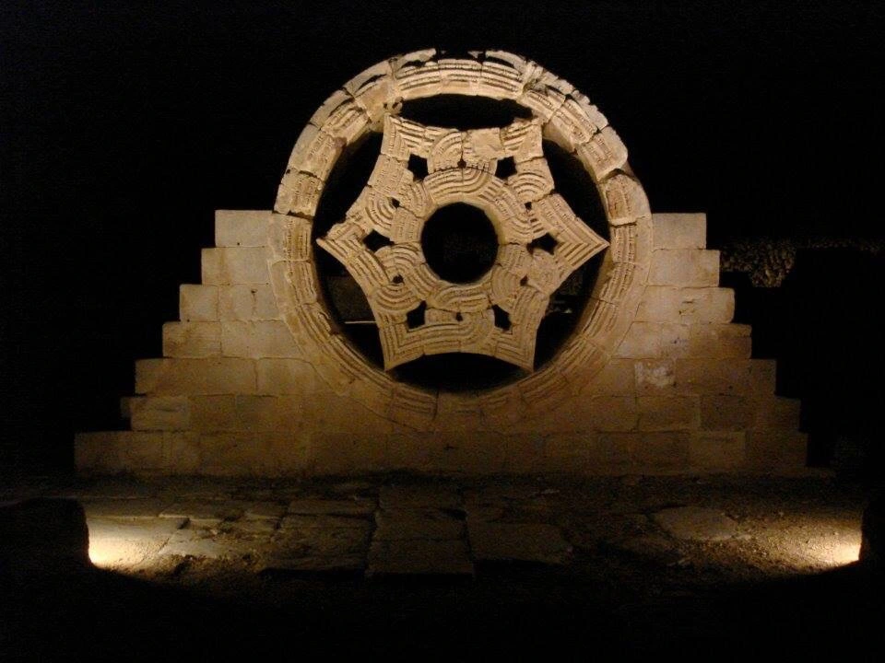
نجمة قصر هشام
النجمة السداسية كشكل هندسي مستخدمة بكثرة في العمارة الإسلامية على مر العصور، هي والنجمة الثمانية أيضا

Slide 9
خشب لبناني وحجارة فلسطينية
أنشأ الفلسطينيون مجسما يحاكي صالة الاستقبال، ووضعوا لافتات تعرّف بكل زاوية فيه وما كان يحتويه من النافورة، والمسجدين، وقاعة الاستقبال التي شاهدنا فيها محرابا حجريا.
كما أقيم متحف صغير بجانب بقايا القصر يشرح الحجارة المستخدمة في بناء القصر وأنواعها وأماكن وجودها، وكذلك هناك قطعة خشب الأرز اللبناني الذي استخدم في الفترة الإسلامية المبكرة كخشب عطري ثمين للزينة المنحوتة، والتي وجدت في المكان.
كما استُخدمت في القصر منحوتات الجبص على شكل نباتات أو حيوانات، وكان يتم تلوين هذه الزخارف الجبصية بالألوان الزاهية.
كما توجد في المتحف بقايا قطع نقدية تميزت بها فترة الخليفة عبد الملك بن مروان (والد الخليفة هشام بن عبد الملك) بعد قيامه بتغييرات في ما يتعلق بصك النقد، من خلال عدم السماح للتصاوير البشرية، والاستعاضة عنها بكلمة التوحيد واسم الخليفة وتاريخ صك العملة.
أُدرج قصر هشام حديثا في قائمة التراث الإسلامي، ويقول مدير عام وزارة السياحة والآثار الفلسطينية إياد حمدان للجزيرة نت إن هناك مساعي حثيثة لإدراج الموقع في قائمة التراث العالمي، لما يحويه من أرضية فسيفسائية مميزة، ولمكان إقامته في أخفض نقطة في الأرض، وكذلك ما تبقى من آثاره القديمة التي تعتبر إرثا عالميا إنسانيا مهما يجب الحفاظ عليه.

Slide 10
المزيد من الصور

Slide 11
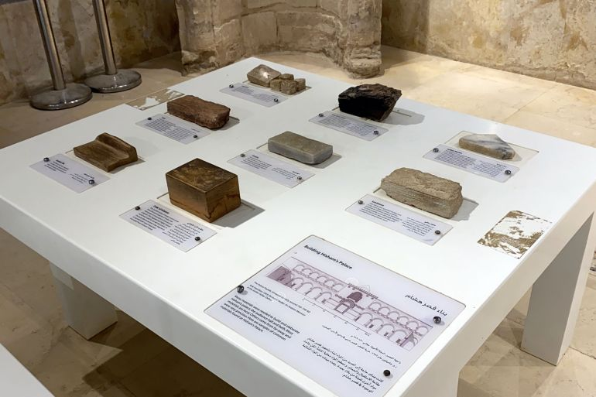

Slide 12
و الان....

Slide 13
فديو عن كيفية ترويج للمنطقة

